Slide 1

Факультет цифровых трансформаций
Отчет по практической работе №1
Программная реализация решения одномерной задачи поиска глобального экстремума методом Пиявского (ломаных)
По дисциплине: Технологии поддержки принятия решений на финансовых рынках
Студента группы J42113
Осадчего Дмитрия

Slide 2

Цель работы и постановка задачи
Целью работы является отработка навыков вычислений над массивами данных и реализации алгоритмов сложной структуры для решения задач нелинейной одномерной оптимизации
Постановка задачи
Разработка программы для ЭВМ, которая позволяет приближенно решить одномерную задачу поиска глобального экстремума липшецевой функции мутодом Пиявского (ломаных). Сравнить с MS Excel.

Slide 3

Алгоритм решения задачи
Определить крайние точки (a,b), количество итераций и целевую точность.
Определить константу Липшеца L, как ,а именно как максимум среди производных функции f.
Добавить начальные значения пересечения кривых из точек a и b
Пока не превышен порог итераций или не достигнута точность
Найти минимальную нижнюю вершину ломанной
Добавить координаты найденной вершины в множество верхних вершин
Убрать найденную вершину из множества нижних вершин
Рассчитать пересечения с ближайшими вершинами и добавить их координаты и значения в множество нижних точек
Перейти к шагу 3

Slide 4
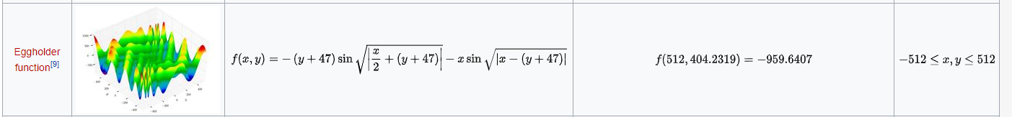
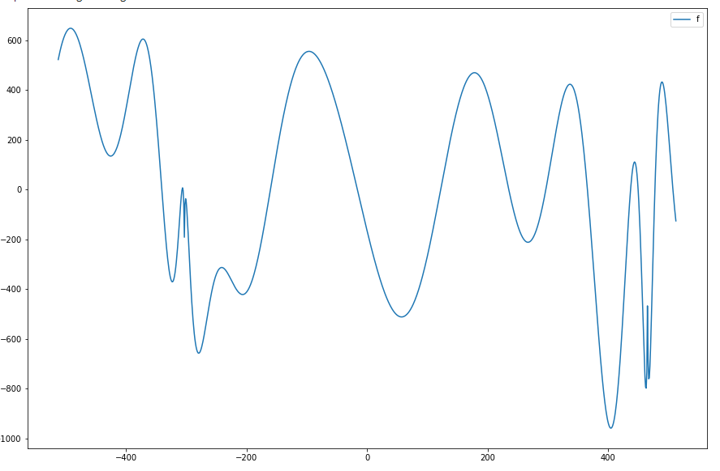
Демонстрация работы программы
Выбранная функция: взята при фиксированном значении x = 512
Вид функции:

Slide 5
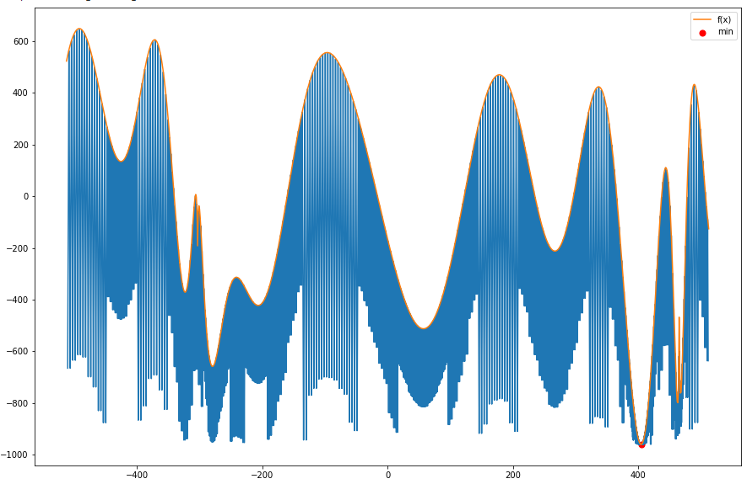
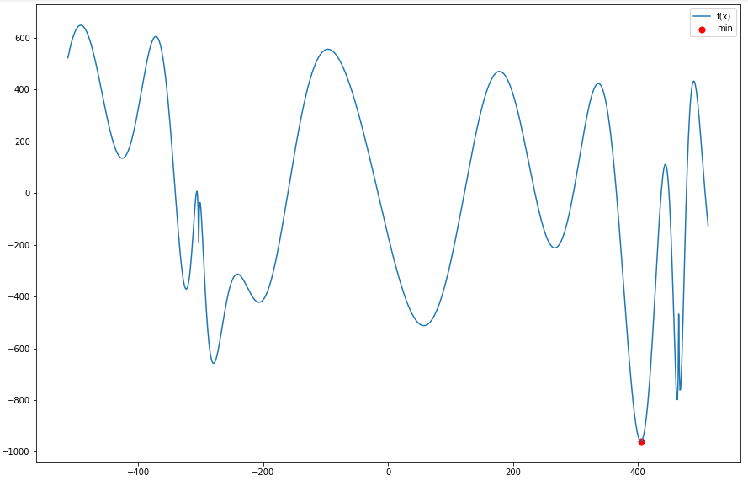
Демонстрация работы программы
Результат работы алгоритма:
Произведено 52121 итерация за 4 минуты 41 секунду
Целевая точность 10⁻³
Найденный минимум

Slide 6
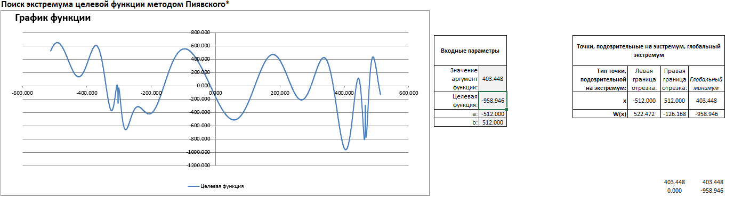
Демонстрация работы программы
Результат работы надстройки Excel:
Время работы около 2 минут
После нахождения полученного результата, надстройка сообщила о невозможности дальнейшей сходимости.
Достигнутая точность гораздо ниже, чем у реализованного алгоритма

Slide 7
Вывод
В ходе выполнения лабораторной работы была рассмотрена задача нахождения глобального минимума липшецевой функции и разработана программа, позволяющая решить данную задачу с помощью метода Пиявского (ломанных)
Реализованный метод позволил получить большую точность, по сравнению с Excel надстройкой.
Время работы сильно зависит от целевой точности: 4 минуты 41 секунда для точности 10⁻³ и 20 секунд для точности 10⁻²
Данная работа позволила развить у меня компетенции в поиске глобального минимума функции, решению оптимизационных задач, реализации алгоритмов.

Slide 8

Спасибо за внимание!
Осадчий Дмитрий, группа J42113

